Slide 1
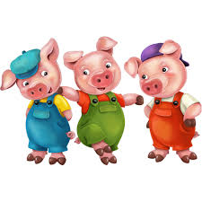
ΔΙΑΔΡΑΣΤΙΚΑ ΠΑΙΧΝΙΔΙΑ ΑΡΙΘΜΩΝ ΜΕ ΚΙΝΗΣΗ ΚΑΙ ΗΧΟ ΜΕΤΡΗΣΕ ΚΑΙ ΒΡΕΣ ΤΗ ΣΩΣΤΗ ΕΙΚΟΝΑ ΣΥΜΦΩΝΑ ΜΕ ΤΟΝ ΑΡΙΘΜΟ ΚΑΝΟΝΤΑΣ ΚΛΙΚ ΠΑΝΩ ΤΗΣ
3

Slide 2
ΜΕΤΡΗΣΕ ΚΑΙ ΒΡΕΣ ΤΗ ΣΩΣΤΗ ΕΙΚΟΝΑ ΣΥΜΦΩΝΑ ΜΕ ΤΟΝ ΑΡΙΘΜΟ
2

Slide 3
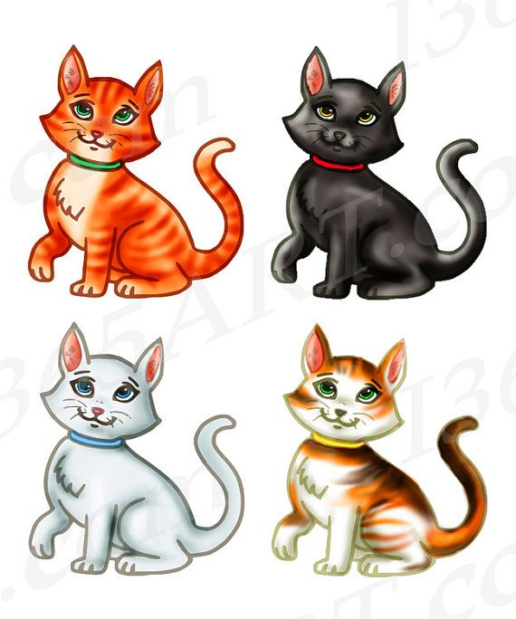
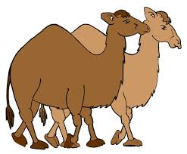
ΜΕΤΡΗΣΕ ΚΑΙ ΒΡΕΣ ΤΗ ΣΩΣΤΗ ΕΙΚΟΝΑ ΣΥΜΦΩΝΑ ΜΕ ΤΟΝ ΑΡΙΘΜΟ
4

Slide 4
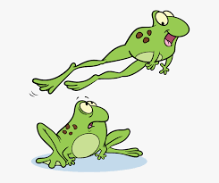
ΜΕΤΡΗΣΕ ΚΑΙ ΒΡΕΣ ΤΗ ΣΩΣΤΗ ΕΙΚΟΝΑ ΣΥΜΦΩΝΑ ΜΕ ΤΟΝ ΑΡΙΘΜΟ
1

Slide 5
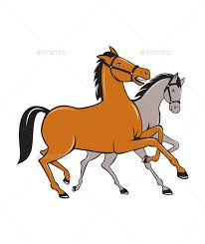
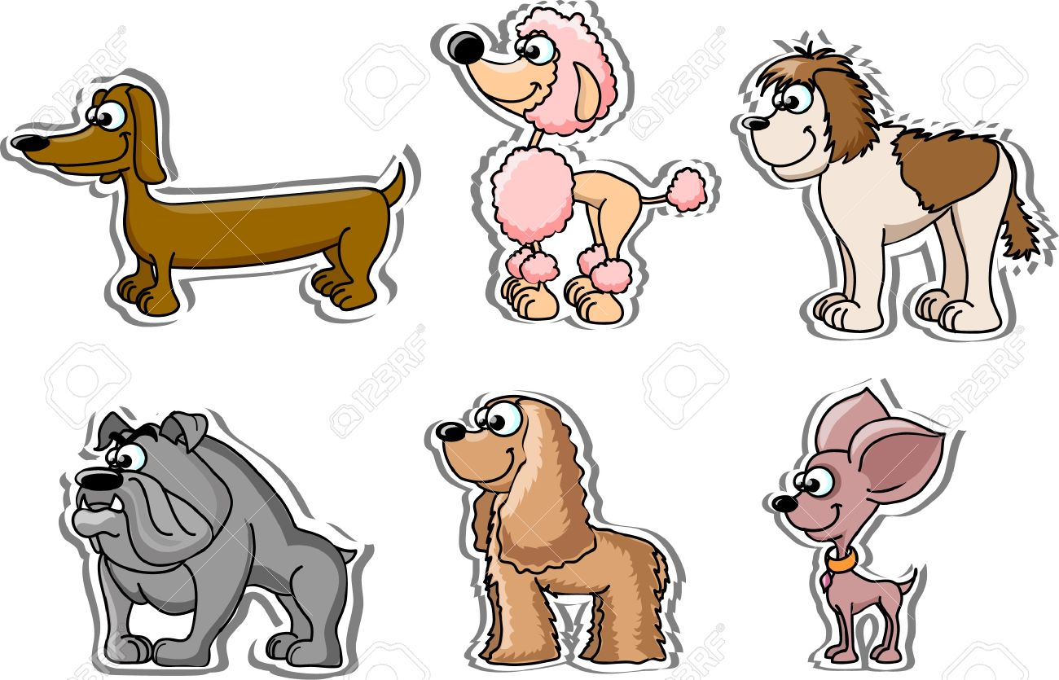
ΜΕΤΡΗΣΕ ΚΑΙ ΒΡΕΣ ΤΗ ΣΩΣΤΗ ΕΙΚΟΝΑ ΣΥΜΦΩΝΑ ΜΕ ΤΟΝ ΑΡΙΘΜΟ
6

Slide 6
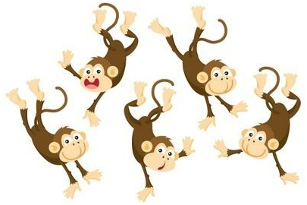
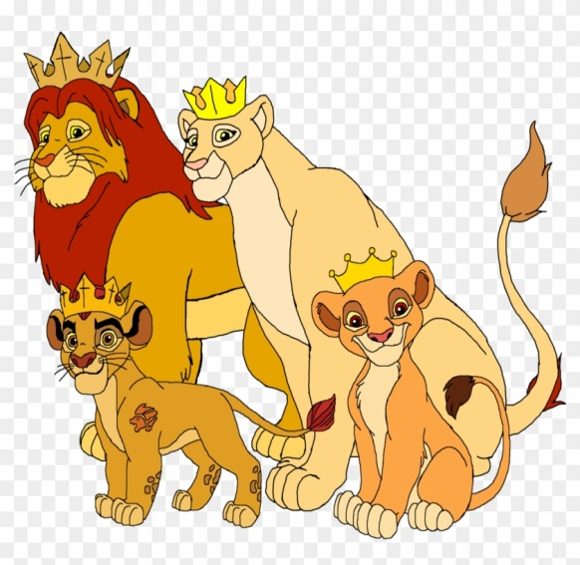
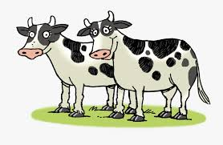
ΜΕΤΡΗΣΕ ΚΑΙ ΒΡΕΣ ΤΗ ΣΩΣΤΗ ΕΙΚΟΝΑ ΣΥΜΦΩΝΑ ΜΕ ΤΟΝ ΑΡΙΘΜΟ
5

Slide 7
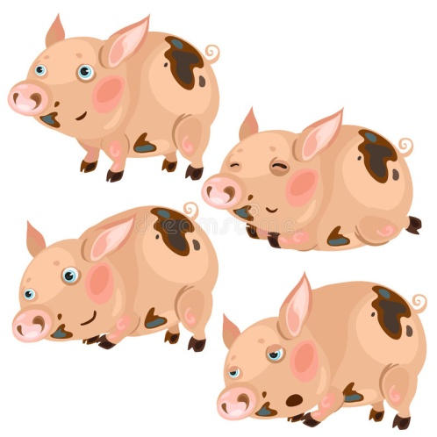
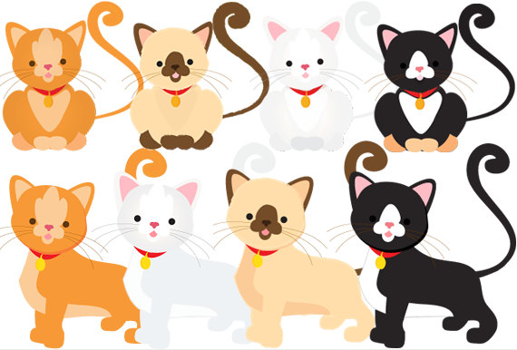
ΜΕΤΡΗΣΕ ΚΑΙ ΒΡΕΣ ΤΗ ΣΩΣΤΗ ΕΙΚΟΝΑ ΣΥΜΦΩΝΑ ΜΕ ΤΟΝ ΑΡΙΘΜΟ
8

Slide 8
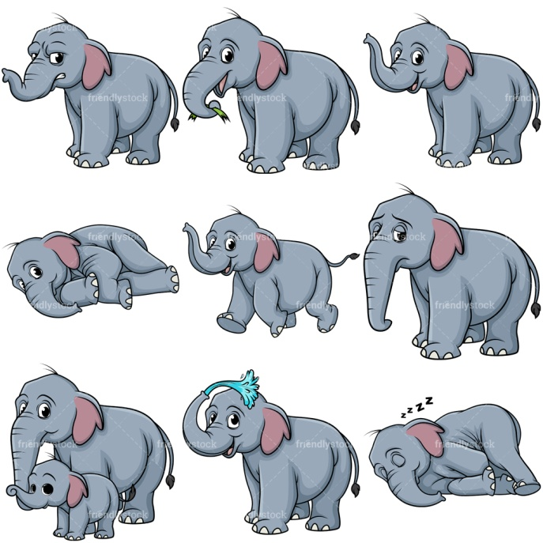
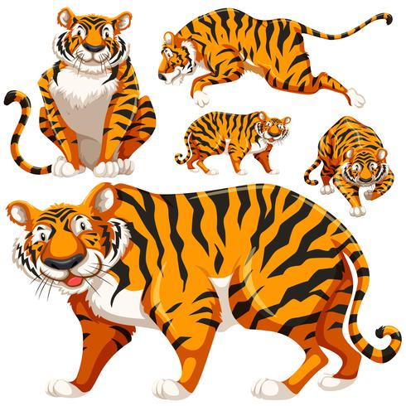
ΜΕΤΡΗΣΕ ΚΑΙ ΒΡΕΣ ΤΗ ΣΩΣΤΗ ΕΙΚΟΝΑ ΣΥΜΦΩΝΑ ΜΕ ΤΟΝ ΑΡΙΘΜΟ
10

Slide 9
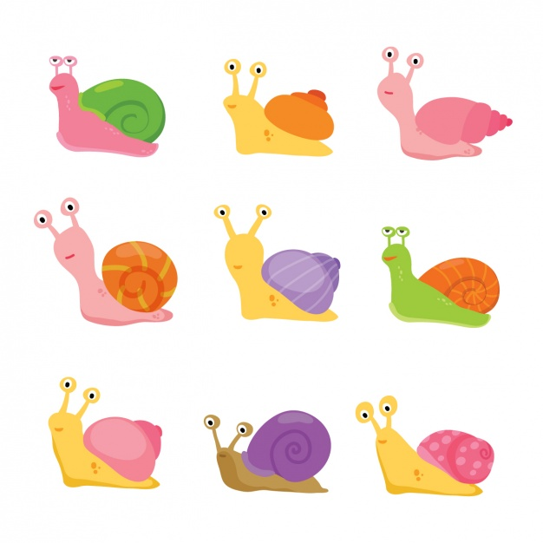
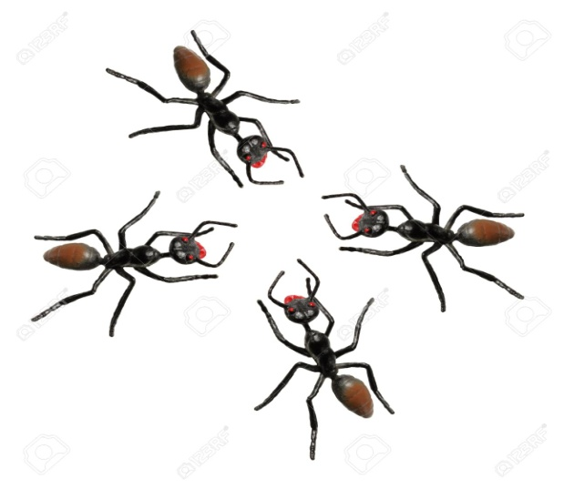
ΜΕΤΡΗΣΕ ΚΑΙ ΒΡΕΣ ΤΗ ΣΩΣΤΗ ΕΙΚΟΝΑ ΣΥΜΦΩΝΑ ΜΕ ΤΟΝ ΑΡΙΘΜΟ
9

Slide 10
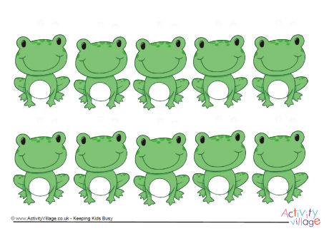
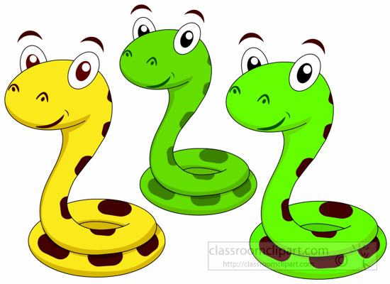
ΜΕΤΡΗΣΕ ΚΑΙ ΒΡΕΣ ΤΗ ΣΩΣΤΗ ΕΙΚΟΝΑ ΣΥΜΦΩΝΑ ΜΕ ΤΟΝ ΑΡΙΘΜΟ
7

